Slide 1
INTEGRACIÓN FLUVIAL DE SUR AMÉRICA (IFSA)
Fundación Mariano Ospina Pérez
Centro de Integración Fluvial de Sur América (CIFSA)
Mariano Ospina H.
Ingeniero – Biólogo.
Bogotá D.C. Colombia.2014
Referencia visual.
Con el fondo de sur América
Tambien está la referencia del diseño de la caratula con el logo de IFSA y una Foto de sur América (Caratula del Libro IFSA)

Slide 2
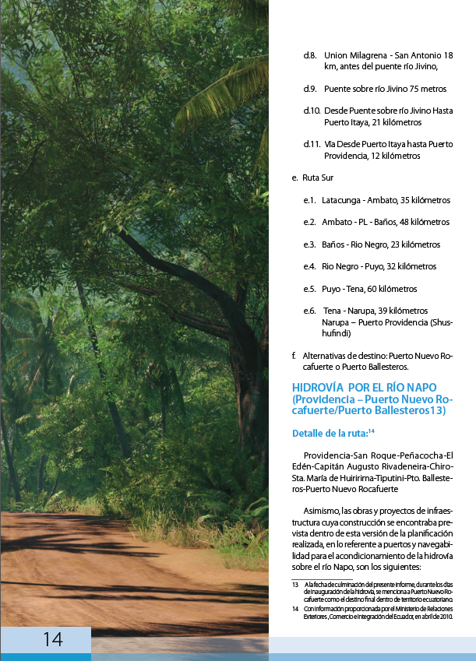
Sur América es un continente joven lleno de riquezas representadas en sus recursos naturales tales como:
Agua dulce
La mayor biodiversidad animal y vegetal del planeta
Valiosos minerales
Recursos energéticos tales como: Energía fósil, hidráulica, solar, térmica, eólica y marina, entre otros.
Todos estos recursos constituyen el gran valor de este Continente que a pesar de esa riqueza sigue afectado por un marcado subdesarrollo económico y social .
Referencia visual.
Como la presentacion de Manaos

Slide 3
El proyecto IFSA busca contribuir en la solución de la llamada “Paradoja Latinoamericana”, es decir, la situación que se observa a nivel global de un Continente con enormes recursos naturales y humanos pero que, sin embargo, tiene una creciente población que se debate en el subdesarrollo en medio de la desigualdad social y la pobreza absoluta de millones de personas.
Referencia visual.
Como la presentacion de Manaos

Slide 4
POBLACIÓN SUR AMERICANA
Es evidente que la población mundial continuará creciendo durante el presente siglo y que probablemente alcance de 10 a 12 mil millones de personas, es decir de 3 a 5 mil millones más que la población actual. Es obvio que este aumento en población significa enormes necesidades adicionales de alimento, vivienda, trasporte, recreación, etcétera.
No solo por los nuevos millones de personas sino también por las crecientes demandas de las que actualmente pueblan el planeta.
Como es bien sabido, la población Sur Americana está creciendo a un ritmo mas grande que la población mundial. ( comprobar con estadísticas... )

Slide 5
ECONOMÍA
La economía mundial viene creciendo igualmente a un ritmo acelerado que significa un enorme aumento en las demandas de trasporte que afectarán las principales rutas intercontinentales de comercio que se muestran en este mapa:

Slide 6
INFRAESTRUCTURA
Las brechas que hoy nos separan de un sistema de transporte competitivo para Colombia y Sur América se aprecian visualmente en estos mapas, que muestran el contraste entre las redes de transporte carretero , ferroviario y fluvial entre Norteamérica y Sur América.

Slide 7
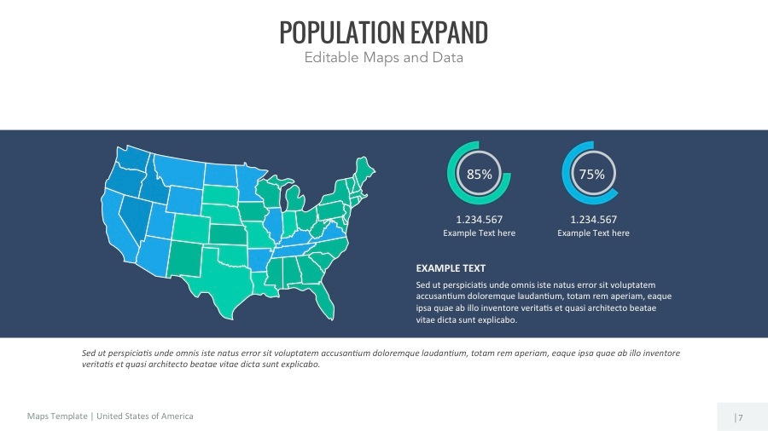
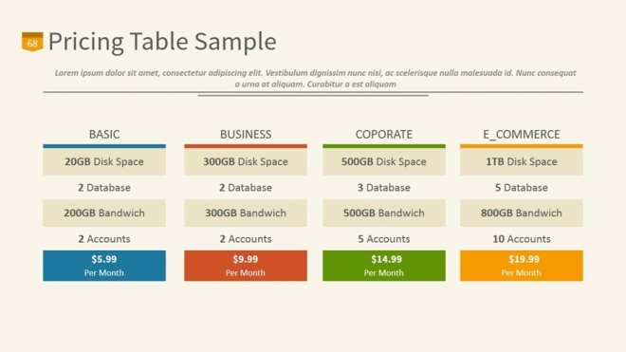
DESARROLLO CARRETERO
E.E.U.U tiene 20 veces mas carreteras pavimentadas que todo Sur América.
Referencia visual.

Slide 8
DESARROLLO FÉRREO
Buscar el sistema ferreo de cada pais sur americano y unirlo con el mapa de toda america.
Referencia visual.

Slide 9
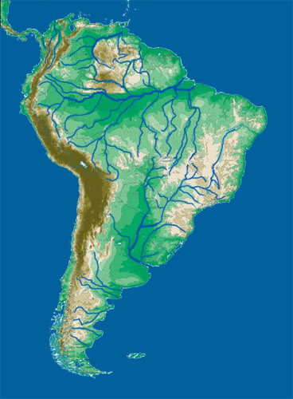
DESARROLLO FLUVIAL
Hemos visto como Norteamérica posee una gran red de vías carreteras y ferroviarias, que van de océano a océano atravesando el País. Frente a esto, mostramos como Sur América posee una red fluvial capaz de competir con las infraestructuras norteamericanas una vez integre sus principales ríos y los adecúe para el trasporte, el regadío y la generación eléctrica.
Referencia visual.

Slide 10
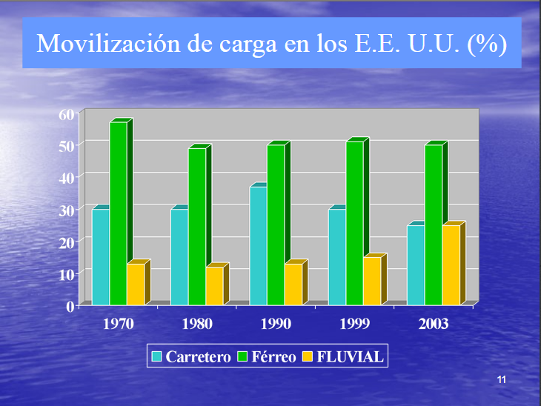
Referencia visual.

Slide 11
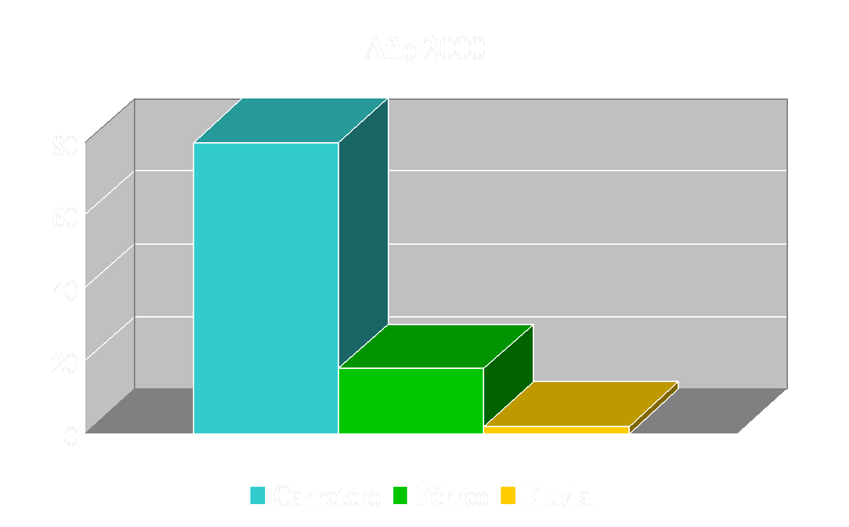
Movilización de carga en Brasil (%)
Referencia visual.

Slide 12
PORCENTAJES DE INVERSION
Y todo lo anterior se ha logrado porque (según el Banco Mundial) Entre el 5% y el 7% del Producto Interno Bruto -PIB- de las naciones desarrolladas lo están destinando a invertir en sus infraestructuras mientras que en Sudamérica esta cifra ha oscilado entre un 3% y un 5% del PIB. De estas sumas entre un 1,1% y un 2,1% del PIB va al sector transporte.

Slide 13
ACUERDOS COMERCIALES
Mercado Común Centroamericano
Comunidad Andina de Naciones
Asociación Latinoamericana de I.
Mercado Común del Caribe
NAFTA
MERCOSUR
Grupo de los 3

Slide 14
ZONAS DE LIBRE COMERCIO
Colombia – Caricom
Chile – Colombia
México – Costa Rica
México – Bolivia
Chile-México y Chile- Unión Europea
Chile-Canadá y Chile-Mercosur
CAN – MERCOSUR

Slide 15
Frente a esta realidad inocultable No podemos limitarnos a buscar las razones históricas de nuestro atraso sino que debemos enfocar nuestros esfuerzos hacia soluciones prácticas que nos permitan cerrar, en cuanto sea posible, las brechas que nos separan de los países avanzados. Por ello tenemos que conocer, analizar y APROVECHAR las ventajas comparativas de nuestro subcontinente.

Slide 16
VENTAJAS COMPETITIVAS DE SUR AMÉRICA
Sur América posee el mayor sistema fluvial del planeta
Tenemos una BIODIVERSIDAD reconocida mundialmente y una gran área del continente disponible para diferentes usos económicos (como, por ejemplo, para usos agrícolas).
Hay un aumento en la demanda de alimentos a nivel mundial

Slide 17
Por las razones anteriores:
Debemos tratar de utilizar, en la medida de lo posible y para mover grandes volúmenes de carga, esa especie de AUTOPISTAS NATURALES que la naturaleza nos dio a los colombianos y a los sudamericanos.
Y dentro de estas autopistas naturales La más importante es la que conforma EL PROYECTO DE INTERCONEXION FLUVIAL DE SURAMERICA (IFSA) que bien puede contribuir a la solución de LA PARADOJA SUDAMERICANA antes citada, como veremos a continuación.

Slide 18
OBJETIVO GENERAL
La conexión continental entre Sur América y Asia, a través del corredor intermodal que desarrollará por etapas, con 4 componentes básicos: fluvial, carretero en transición a férreo, y marítimo.
Para la ejecución del proyecto se han analizado múltiples alternativas, que fueron evaluadas de acuerdo a parámetros técnicos, económicos, sociales y ambientales. Para ello a continuación se describe cada una de las alternativas propuestas en cada uno de los modos de transporte:

Slide 19
OBJETIVOS ESPECÍFICOS
Integración de la región amazónica de los 4 países: Brasil, Colombia, Ecuador y Perú.
Desarrollar escenarios de integración internación al en el Marco de los BRICS: los mercados emergentes de Brasil, Rusia, India, China y Suráfrica.
Protección del ecosistema amazónico a través de un proyecto de infraestructura fluvial que reconoce la biodiversidad como el eje del desarrollo.
Divulgar el conocimiento de la biodiversidad amazónica, a través del turismo científico y ecológico.
Integrar la región de la Orinoquia, Valles interandinos de la cordillera oriental y central con el Corredor propuesto, permitiéndoles una salida a los mercados del océano pacífico
Plantear nuevos escenarios de competitividad para el país, aprovechando los recursos fluviales, de biodiversidad, y las ventajas del posicionamiento geográfico en Sur América.
Generar nueva infraestructura férrea que compita de manera efectiva, eficiente y ecológica con el actual modo carretero.
Generar nuevos centros de productividad que potencien escenarios de paz y reconciliación, en el posconflicto.

Slide 20
¿EN QUÉ CONSISTE EL PROYECTO IFSA?
El Proyecto IFSA es una iniciativa que se está estudiando y desarrollando desde 1994 (*) junto con el uso de otros sistemas fluviales como los de los Ríos Amarillo y Yang - Tsé en China, el del Mecong en el sudeste asiático por parte del GIF. En Diciembre de 1995 se acordó la creación de un Centro en Colombia que se encargara de la coordinación de los programas relacionados con el Proyecto. Así nació CIFSA como parte de la Fundación Mariano Ospina Pérez. El Proyecto IFSA es un proyecto multinacional y multipropósito (navegación, irrigación, generación de energía, desarrollo agrícola y forestal, etc) destinado a ser un componente fundamental de infraestructura para la integración económica del subcontinente sudamericano. (*) Durante la Conferencia sobre Infraestructuras Globales para el Siglo XXI, convocada por MIT, Harvard y el GIF (Global Infraestructure Fund).

Slide 21
CORREDORES MULTIMODALES DEL PROYECTO IFSA

Slide 22
CORREDOR ORINOCO-META-PACÍFICO

Slide 23
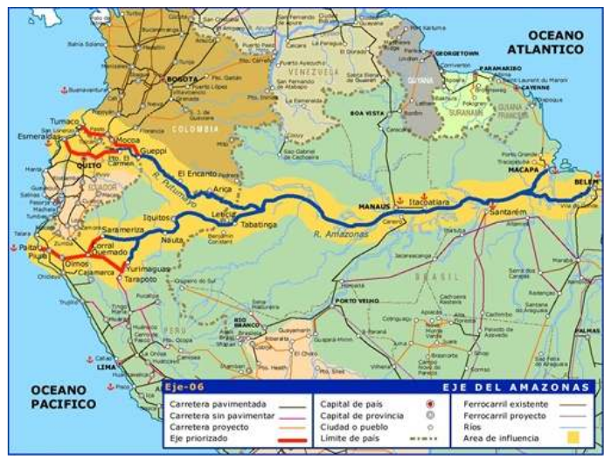
CORREDOR AMAZONAS-PUTUMAYO-PACÍFICO
Fuente IIRSA, 2010
Proyecto de Integración Fluvial de Suramérica y Corredor Multimodal Amazonas – Putumayo – Pacifico (APP)

Slide 24
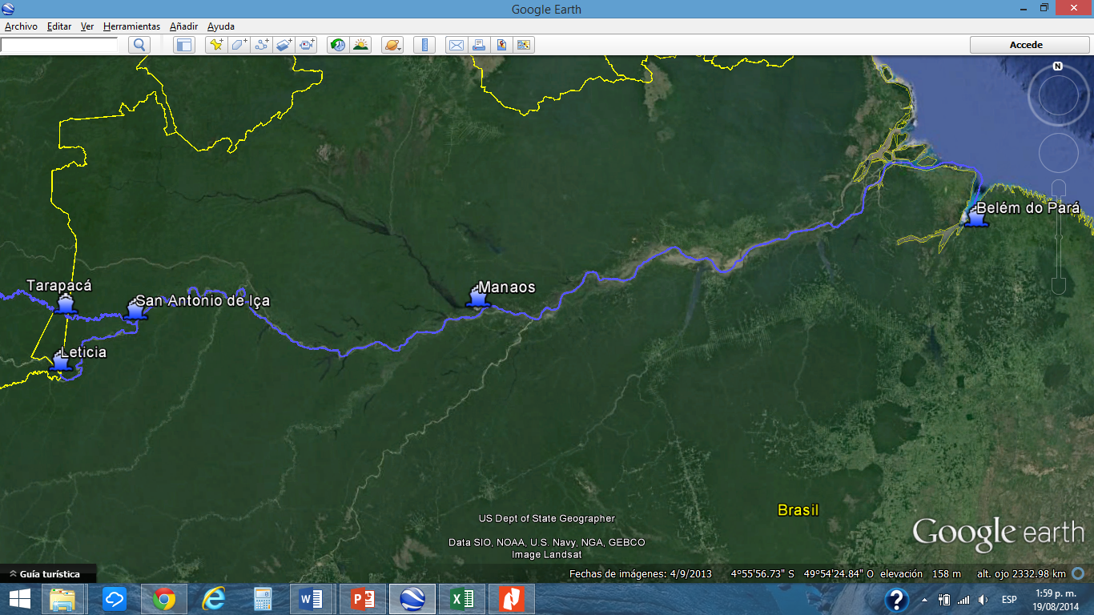
Recorrido Internacional Belém do Pará – Tarapacá (Fluvial)

Slide 25
ALTERNATIVAS DE LOS TRES MODOS DEL PROYECTO
Carretero
(Solo Una
alternativa)
Alternativa Única- Ya existente, sin adecuar.
Fluvial
(Solo Una alternativa)
Alternativa Única-Ya existente, sin adecuar.
Ferroviario
(3 alternativas)
Alternativa 1
Alternativa 2
Alternativa 3
Nota: Propuestas a elegir.
Proyecto de Integración Fluvial de Suramérica y Corredor Multimodal Amazonas – Putumayo – Pacifico (APP)

Slide 26
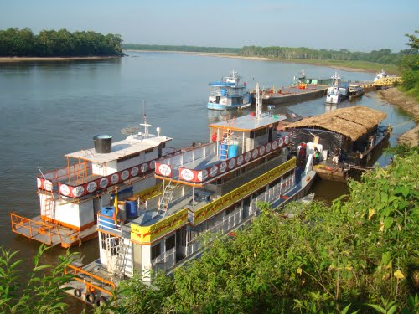
MODO FLUVIAL
Río Putumayo – Puerto Asís

Slide 27
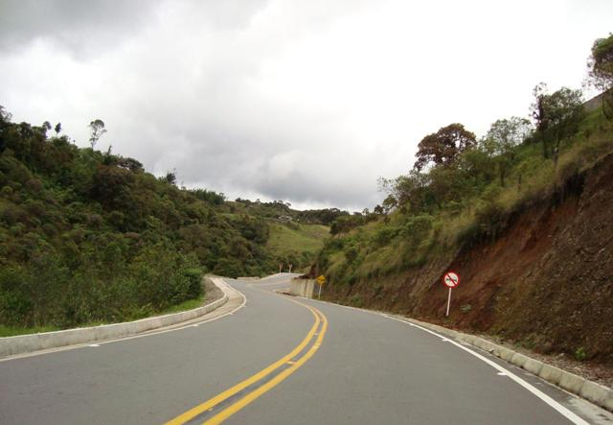
MODO CARRETERO
Vía Puerto Asís - Mocoa

Slide 28
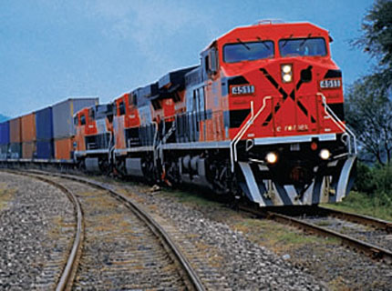
MODO FÉRREO
Ferrocarril Proyectado entre Puerto Asís - Tumaco

Slide 29
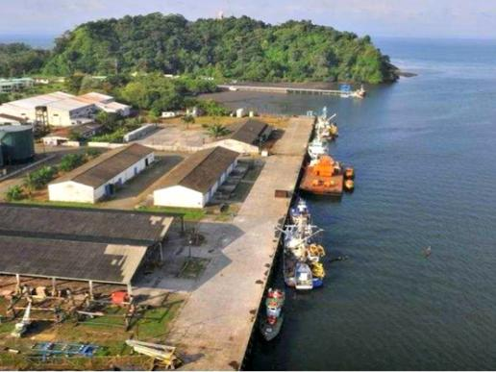
MODO MARÍTIMO
Puerto de Tumaco

Slide 30
INVERSION DEL PROYECTO
Referencia visual.

Slide 31
Es bueno recordar que el Proyecto IFSA no solo tiene en cuenta servicios de transporte sino también : Los enormes potenciales de hidroenergía e irrigación al igual que el agrícola y minero y, naturalmente, el ecológico. No se trata, por tanto, de un proyecto de ingeniería para la construcción de infraestructuras sino de un verdadero PROYECTO DE DESARROLLO INTEGRAL de las 3 cuencas en mención.

Slide 32
POR TANTO El Proyecto IFSA debe hacer parte de una verdadera POLITICA DE ESTADO en vez de ser tratado como UNA POLITICA DE GOBIERNO. En otras palabras, el Proyecto requiere de UNA VISION DE LARGO PLAZO Y DE MAGNITUD CONTINENTAL en lugar de la VISION CORTOPLACISTA con que actualmente se le está analizando por parte del Gobierno Nacional. Por ello, con el fin de definir, de una vez por todas, una especie de POLITICA RACIONAL sobre este importante Proyecto se sugiere empezar a preparar un Documento Conpes en el cual se tenga, entre otras cosas, lo que aparece consignado en el siguiente mapa en relación con LOS CORREDORES INTEROCEANICOS actuales y futuros.

Slide 33
INDICE DE TAREAS
Buscar estadísticas de población (rural y urbana idealmente) producción, exportaciones – importaciones en US millones,
Buscar producción energética, riquezas en petróleo, gas y otras energías.
Incluir tablas recientes del crecimiento de la población de Sur América (confirmar población mundial actual y proyección a 25 y 50 años)
Actualizar cuadro 3 sistemas de carreteras y ferrovías en Norte América y Sur América para la diap de desarrollo vial.
Actualizar tabla poblacion, fluvial, ferrocarriles y carretero fuente banco mundial

